Slide 1
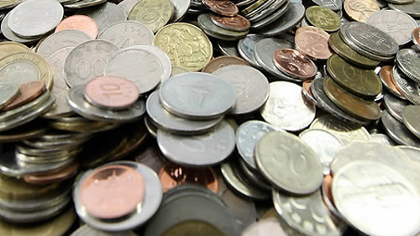
동전 관리 시스템
Coin Management System
2014156050 신동진 지도교수 : 이보경
2014154045 백 찬 지도교수 : 이보경
2014154044 박영규 지도교수 : 이보경

Slide 2
I N D E X
01
종합 설계 개요
02
관련 연구 및 사례
03
시스템 수행 시나리오
04
시스템 구성도
05
시스템 모듈 상세 설계
06
개발 환경 및 개방 방법
07
개발 현황
08
업무 분담
09
종합설계 수행 일정
10
필요기술 및 참고 문헌

Slide 3
01
종합 설계 개요
지난 발표에서의 지적 사항
여러명이 접속 가능하도록 할 것/다수 사용자가 coin적립, 사용할 수 있는 환경으로 개발 할 것/meet user 동시 사용
지적 사항에 대한 답변
웹서버에서 쓰레드를 생성하고 데이터베이스에 접근하여 기능작동 후 쓰레드를 반납
Prefork - 하나의 자식 프로세스가 하나의 쓰레드를 갖는 구조
Worker - 자식 프로세스들이 여러 개의 쓰레드를 갖는 구조, Prefork 보다 적은 메모리를 사용하기에 더 많은 접근자수를 늘릴 수 있도록 Worker 방식을 사용

Slide 4
01
종합 설계 개요
연구 개발 배경
현대사회에서의 동전의 가치 하락.
현금거래 후 남게 되는 동전에 대한 분실 증가.
동전을 활용할 수 있는 방안을 모색하게 됨.
연구 개발 목표
우리 개발의 목표는 잔돈을 소지하는 불필요한 행동을 어플을 사용하여 처리해주며 쉽게 잃어버리거나 방치되는 동전을 유용하게 쓸 수 있도록 해준다.

Slide 5
01
종합 설계 개요
연구 개발 효과
어플을 사용함으로써 동전을 소지하는 귀찮음을 줄임.
쉽게 잃어 버리거나 흘리는 동전의 낭비를 줄임.
판매자는 미리 거스름돈을 준비해야 하는 걱정을 줄임.
판매자는 소비자의 동전을 저축하여 현금을 확보하고 다른 경제적 활동 비용으로 쓸 수 있다. 이로 인해 현금의 유동성이 증가.

Slide 6
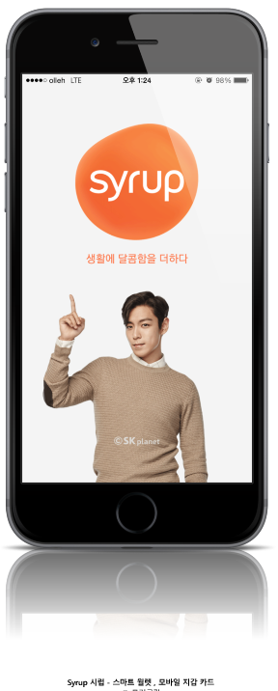
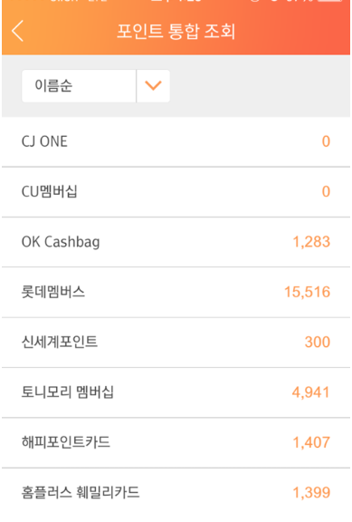
02
관련 연구 및 사례
Syrup
‘SK Planet’에서 제공하는 어플
적립한 포인트 확인 및 사용
본인의 멤버십 회사의 각종 이벤트 확인
우리 어플과 차이점
‘Syrup’은 포인트를 보여주고 쓰지만 우리는 현금
자체를 적립하고 쓸 수 있다는 점
# 이와 유사한 기능만 가지고 이름이 다른 어플들이 대다수임. 예) Clip, 각 통신사별 멤버십 어플, …
즉, 우리가 개발할 동전을 활용하는 어플은 존재하지 않음.

Slide 7
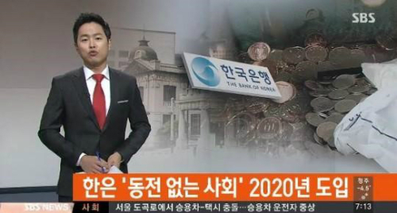
02
관련 연구 및 사례
동전 없는 사회(coinless society)’
국내
- 한국은행에서 편의점 잔돈을 교통카드에 충전
해주는 서비스가 시작
해외
- 프랑스는 지난해 일정 금액 이상의 현금 거래를
전면 금지
- 스웨덴은 소매점의 현금 결제 거부를 합법화
# 민간에서는 이미 동전 사용을 없애려는 시도들이 이어짐. 일부 편의점은 잔돈을 네이버페이 등의 포인트로 적립. KB국민은행도 지난달 초부터 고객이 영업점에서 현금으로 공과금이나 등록금을 납부하고 생긴 거스름돈을 고객 계좌로 입금해주고 있다.

Slide 8


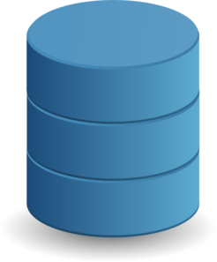
03
시스템 시나리오
Student
Administrator
조회 요청
조회 요청
Student
조회 응답
조회 응답
인증
적립 및 조회
적립
조회
조회
Web server
Database
Administrator

Slide 9
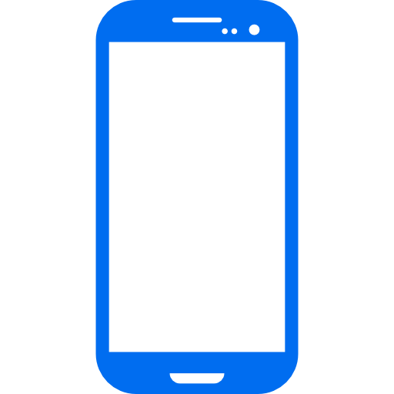
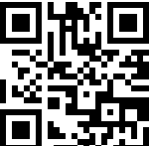



04
시스템 구성도
Application
공지사항
회원가입 페이지
E-Mail 인증
이용해서 보안
조회
동전 관리 시스템
선물
현재 적립금
조회

Slide 10






04
시스템 구성도
Web server & Database
데이터베이스에 전송 암호화(Password)
학생
적립금
관리자
Encryption

Slide 11
05
시스템 모듈 상세 설계
- Thread
Worker 방식 이용
Parent
Process
thread serving request
idle thread waiting
Child Process
Child Process
Child Process
client(user)

Slide 12
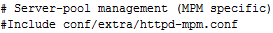
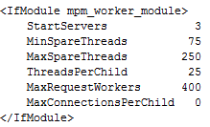
05
시스템 모듈 상세 설계
- Thread
Worker 방식 이용
httpd.conf
기본 설정 파일에서 #Include conf/extra/httpd-mpm.conf
에서 주석을 풀어준다.
httpd-mpm.conf
시작시에 초기화되는 서버 프로세스의 개수
새로운 방문자를 바로 처리하기 위하여 대기 중인 최소 쓰레드 개수
새로운 방문자를 바로 처리하기 위하여 대기 중인 최대 쓰레드 개수
프로세스당 쓰레드 수
사용할 수 있는 사용되는 쓰레드 최대 개수
자식프로세스가 서비스할 수 있는 최대 요청 개수

Slide 13




06
개발 환경 및 개발 방법
Software
Android Studio 2.2.2.0
MySQL 5.7.16
Apache 2.4
& php 7.0.13

Slide 14


06
개발 환경 및 개발 방법
Hardware
CPU | Intel Core i5 – 4670 @ 3.40GHZ
Memory | Samsung DDR3 16GB
Graphic | Geforce GTX 1060 6GB
HDD | SSD 256GB
O/S | Windows 10 Home K
Tool | Android Studio 2.2.2.0
Language | Java
CPU | ARM Cortex-A7 MP4 1.3 GHz
Memory | 1.5 GB LPDDR3 SDRAM
Graphic | ARM Mali-T720 667 MHz
HDD | 16GB 내장메모리
O/S | KitKat(4.4)
Tool | Android Studio 2.2.2.0
Language | Java

Slide 15
06
개발 환경 및 개발 방법
Application
Android Studio를 이용한 Android app 구현
안드로이드 버전은 점유율이 가장 높은 KitKat(4.4) 선택
QR코드는 회원가입시 자동으로 생성되게 구현
Web server
php와 json 이용해 Application과 MySQL사이 데이터 전송 및 수신
전체적인 한 루프의 작동을 확인하기 위해 localhost로 진행
Database
학생 테이블, 적립금 테이블, 관리자 테이블 등 필요한 테이블들을 구성
이 후에 phpMyAdmin을 이용해 테이블을 손쉽게 관리
회원가입후 데이터베이스에 저장되는 패스워드는 암호화

Slide 16
07
개발 현황
개발 완료한 기능
로그인, 회원가입, 회원가입시 이메일 인증 기능
QR 생성 및 인식 기능
적립, 사용, 선물 기능
적립금 내역조회 기능
DB암호화 기능
개발할 기능
사용자간 다중 적립금을 사용하는 더치페이 기능
공지사항(게시판), 환경설정(자동로그인 등)

Slide 17
07
개발 현황
졸업작품 GitHub 주소
https://github.com/DongJinShin/Capstone
팀원별 GitHub ID
팀장 : 신동진
☆ ID : onwooon
팀원 : 백찬
☆ ID : chanbaek
팀원 : 박영규
☆ ID : 09pppark

Slide 18
08
업무 분담
 | 신동진 | 백찬 | 박영규
자료수집 | 동전관리 시스템 주요기능 설계
설 계 | Webserver 및 Database 설계 | Main Application 설계
구 현 | Web server 및 DB server 구현 Web, DB 연동 | Main Application 사용자 모드 제작 | Main Application 관리자 모드 제작
테스트 | 통합 테스트 및 유지보수

Slide 19
09
종합설계 수행일정
항목 | 추진 사항 | 12월 | 1월 | 2월 | 3월 | 4월 | 5월 | 6월 | 7~9월
자료수집 | - 주제에 따른 사전조사, 자료수집 - 제안서작성 및 발표
요구사항 정의 및 분석 | - 요구사항 분석 - 분석된 자료를 바탕으로 요구사항 정의
시스템 설계 | - Application 설계 - 시스템 설계
구현 | - Application 개발 - 시스템 구축
통합 및 테스트 | - Application과 시스템 통합 - 전체 시스템 테스트
유지보수 | - 통합 테스트 과정에서 생기는 문제점 보완
최종 검토 및 발표 | - 졸업작품 보고서, Application 사용 매뉴얼 작성 - 시스템 최종점검 - 발표

Slide 20
10
필요기술 및 참고 문헌
필요기술
참고 문헌
『안드로이드 서버 MySQL 연동』
http://www.androidhive.info/2012/05/how-to-connect-android-with-php-mysql/
『바코드, RFID, QR코드에 대한 이해와 비교』
저자명 정태민
발행처 고려대학교 대학원
발행년도 2011년
http://www.riss.kr/link?id=E973851
『PHP+MySQL 웹 개발 마스터 북』
나가타요리노부, 남가람북스, 2016
QR코드를 생성하여 인증하는 기술
『안드로이드 https 통신』
https://developer.android.com/training

